Slide 1
ỨNG DỤNG WEB
“How well for SITers”
PHÂN HỆ QUẢN LÝ THÔNG TIN LIÊN LẠC
Giảng viên hướng dẫn:
Phạm Thị Trúc Mai
Sinh viên thực hiện:
Lê Đức Nhuận

Slide 2
NỘI DUNG
1
2
3
4
TỔNG QUAN
&
NGHIÊN CỨU
LÝ THUYẾT
HIỆN THỰC HÓA NGHIÊN CỨU
KẾT QUẢ NGHIÊN CỨU
KẾT LUẬN VÀ HƯỚNG PHÁT TRIỂN

Slide 3
Tổng quan đề tài
1
01
TỔNG QUAN
&
NGHIÊN CỨU
LÝ THUYẾT
Ngôn ngữ PHP
02
Laravel framework
03
04
Mô hình MVC

Slide 4
Lí do chọn đề tài
Mục đích đề tài
- Nhằm hỗ trợ cố vấn học tập quản lý thông tin sinh viên.
- Giúp sinh viên có môi trường để chia sẻ kiến thức với nhau.
- Tối ưu hóa việc quản lý thông tin sinh viên.
- Tạo ra một môi trường trực tuyến năng động, thúc đẩy sự tương tác.
TỔNG QUAN
ĐỀ TÀI
Đối tượng nghiên cứu
Phạm vi nghiên cứu
- Nghiên cứu về ngôn ngữ PHP và Laravel framework.
- Thu thập các nhu cầu của sinh viên ở Bộ môn.
- Tìm hiểu cách thức hoạt động của một website diễn đàn
Bộ môn Công nghệ Thông tin là chủ yếu

Slide 5
NGÔN NGỮ PHP
TỔNG QUAN
ỨNG DỤNG
- Ngôn ngữ PHP là từ viết tắt của Personal Home Page nay đã chuyển thành Hypertext Preprocessor.
- Ngôn ngữ PHP thường được dùng trong việc xây dựng và phát triển website bởi nó có thể kết nối dễ dàng với các website khác có sử dụng HTML.
Một số ứng dụng phổ biến của PHP trong ngành IT:
- Thiết lập chương trình cho hệ thống máy chủ.
- Tạo các dòng tập lệnh.
- Xây dựng các ứng dụng làm việc.
- Hỗ trợ cho mọi loại cơ sở dữ liệu khác nhau.

Slide 6
NGÔN NGỮ PHP
ƯU ĐIỂM
NHƯỢC ĐIỂM
PHP được sử dụng phổ biến bởi nhiều lợi ích mà nó mang lại. Dưới đây là một số ưu điểm cơ bản của ngôn ngữ PHP:
- Mã nguồn mở và miễn phí.
- Tính linh hoạt.
- Hệ thống thư viện phong phú, tính cộng đồng cao.
- Cơ sở dữ liệu đa dạng.
Bên cạnh đó, PHP vẫn có một số hạn chế nhất định:
- Do bản chất là mã nguồn mở nên các lỗ hỏng của mã nguồn có thể bị khai thác với mục đích xấu trước khi được sửa chữa.
- Độ bảo mật và hiệu suất của ngôn ngữ này cũng chưa tốt.

Slide 7
LARAVEL FRAMEWORK
TỔNG QUAN
ƯU ĐIỂM
-Laravel được phát triển bởi Taylor Otwell với phiên bản cho ra mắt đầu tiên là vào tháng 6 năm 2011. Đây là một framework có mã nguồn mở miễn phí cùng với cú pháp mạch lạc, rõ ràng. Laravel ra đời nhằm mục đích hỗ trợ cho các ứng dụng web, lấy cốt lõi dựa theo mô hình MVC (Model – View – Controller).
- Nguồn tài nguyên vô cùng lớn và sẵn có.
- Tích hợp với dịch vụ mail.
- Tốc độ xử lý nhanh.
- Dễ sử dụng.
- Tính bảo mật cao.
NHƯỢC ĐIỂM
- Thiếu sự liên kết giữa các phiên bản, nếu cố cập nhật mã nguồn, có thể khiến cho ứng dụng bị gián đoạn hoặc phá vỡ.

Slide 8
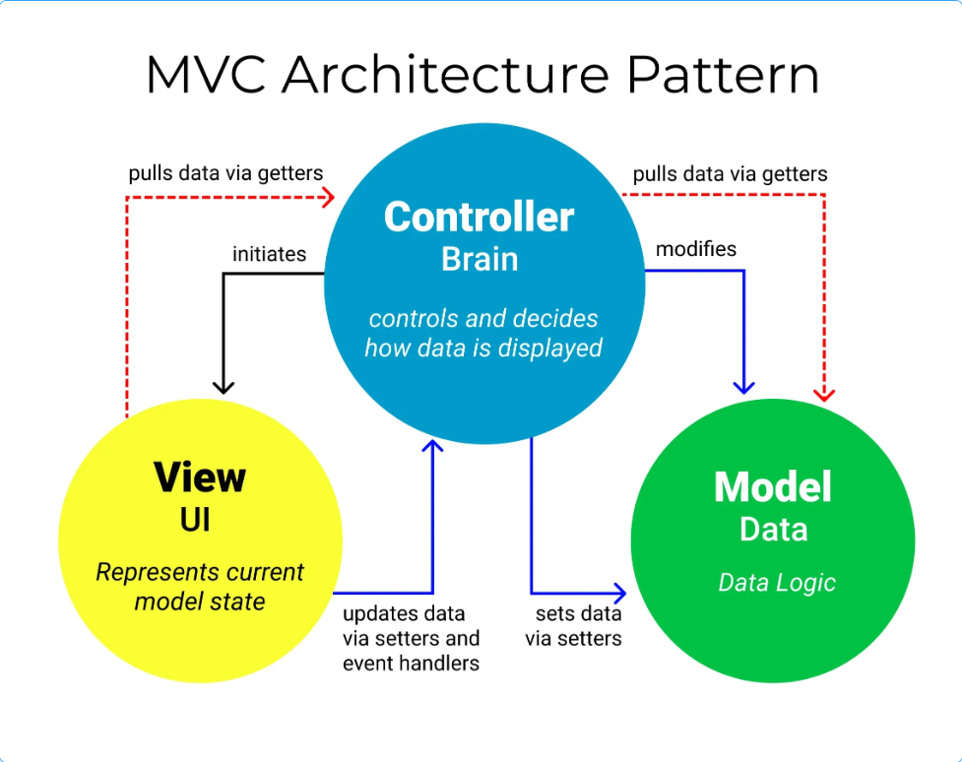
MÔ HÌNH MVC
VIEW
Là phần giao diện (theme) dành cho người sử dụng.
CONTROLLER
Là bộ phận có nhiệm vụ xử lý các yêu cầu người dùng đưa đến thông qua View.
MODEL
Là bộ phận có chức năng lưu trữ toàn bộ dữ liệu của ứng dụng và là cầu nối giữa hai thành phần View và Controller.

Slide 9
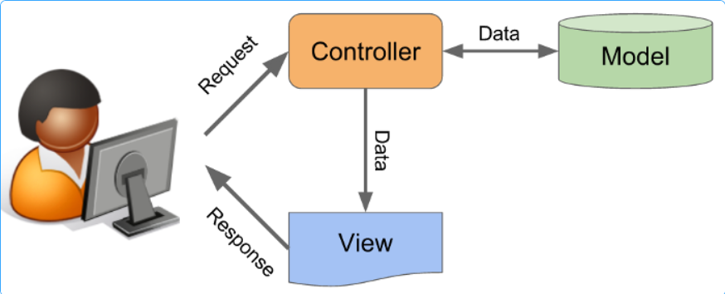
MÔ HÌNH MVC
LUỒNG XỬ LÝ TRONG MVC
- Khi một yêu cầu của từ máy khách (Client) gửi đến Server. Controller trong MVC chặn lại để xem đó là URL request hay sự kiện.
- Sau đó, Controller xử lý input của user rồi giao tiếp với Model trong MVC.
- Model chuẩn bị data và gửi lại cho Controller.
- Cuối cùng, khi xử lý xong yêu cầu thì Controller gửi dữ liệu trở lại View và hiển thị cho người dùng trên trình duyệt

Slide 10



2
HIỆN THỰC HÓA NGHIÊN CỨU
Cài đặt cấu hình chung
Phân tích thiết kế hệ thống
Thiết kế dữ liệu

Slide 11



CÀI ĐẶT CẤU HÌNH CHUNG
Composer
Phiên bản 2.6.3
Laravel framework
Xampp
Phiên bản 10.x
Phiên bản 8.2.12

Slide 12
PHÂN TÍCH THIẾT KẾ HỆ THỐNG
YÊU CẦU CHỨC NĂNG
SINH VIÊN
QUẢN TRỊ VIÊN
GIẢNG VIÊN
- Quản lý thông tin: xem và sửa thông tin cá nhân.
- Diễn đàn: đăng bài viết và bình luận vào bài viết.
Thêm, sửa và xóa sinh viên,
giảng viên,…
Duyệt bài đăng
- Quản lý thông tin:
+Xem và sửa thông tin cá nhân.
+ Xem thông tin lớp và sinh viên cố vấn.
Diễn đàn:
+ Đăng bài viết và bình luận vào bài viết
KHẢ NĂNG MỞ RỘNG
KHẢ NĂNG TƯƠNG THÍCH
Đáp ứng nhu cầu phát triển
Tương thích với các hệ thống quản lý khác
YÊU CẦU PHI CHỨC NĂNG

Slide 13
THIẾT KẾ DỮ LIỆU
MÔ HÌNH
THỰC THỂ KẾT HỢP

Slide 14
THIẾT KẾ DỮ LIỆU
MÔ HÌNH
DỮ LIỆU MỨC VẬT LÝ

Slide 15
1
SINH VIÊN
KẾT QUẢ NGHIÊN CỨU
2
Phân quyền
GIẢNG VIÊN
3
3
QUẢN TRỊ

Slide 16
4
KẾT LUẬN VÀ HƯỚNG PHÁT TRIỂN
Biết cách tổ chức và hiểu được cơ chế hoạt động của một website được xây dựng bằng Laravvel framework.
KẾT LUẬN
Xây dựng thành công ứng dụng web “How well for SITers” giúp cho giảng viên quản lý thông tin sinh viên và tạo môi trường tương tác tích cực cho sinh viên trao đổi với nhau.
HƯỚNG PHÁT TRIỂN
Mở rộng phạm vi sử dụng nhằm phục vụ cho nhiều khoa và bộ môn khác.
Mở rộng thêm một số chức năng như tích hợp hệ thống nhắn tin, cải thiện tính năng tương tác với bài đăng.
Phát triển thêm ứng dụng di động nhằm giúp sinh viên truy cập và sử dụng dễ dàng hơn từ mọi thiết bị di động.

Slide 17
CẢM ƠN
THẦY CÔ VÀ CÁC BẠN
ĐÃ LẮNG NGHE

